Slide 1
公民與社會發展科：
主題二：改革開放以來的國家
課題：參與國際事務
學習重點:
國家自進入21世紀以來的全方位外交理念
2023年5月

Slide 2
學習目標
知識
認識我國全方位外交的理念、布局和行動
技能
透過分析國家參與和處理國際事務的方式等具體案例，提高理解和分析有關外交資訊的能力，提升慎思明辨的能力
價值觀
認同國家和平發展道路和人類命運共同體的理念
增強國民身份認同、具備國際視野

Slide 3
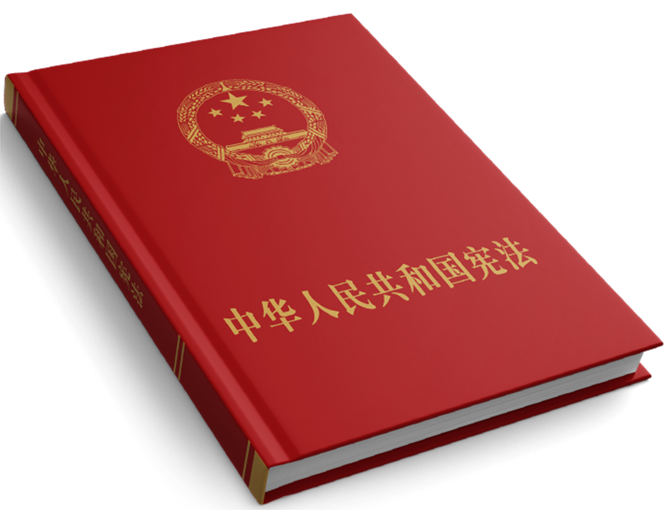
國家的外交政策方針
閱讀國家《憲法》序言以下的選段，了解國家外交政策方針。
「中國的前途是同世界的前途緊密地聯繫在一起的。中國堅持獨立自主的對外政策，堅持互相尊重主權和領土完整、互不侵犯、互不干涉內政、平等互利、和平共處的五項原則，堅持和平發展道路，堅持互利共贏開放戰略，發展同各國的外交關係和經濟、文化交流，推動構建人類命運共同體；堅持反對帝國主義、霸權主義、殖民主義，加強同世界各國人民的團結，支持被壓迫民族和發展中國家爭取和維護民族獨立、發展民族經濟的正義鬥爭，為維護世界和平和促進人類進步事業而努力。」
來源: 《憲法》序言 (https://www.basiclaw.gov.hk/tc/constitution/preamble.html)

Slide 4

21世紀以來我國所處的國際環境
國際關係發生深刻變化，部份地區政治局勢不明朗，經濟保護主義阻礙全球化發展，世界和平與發展仍面臨挑戰。與此同時，新一輪科技革命和產業變革突飛猛進，人類也正處在一個挑戰與風險日益增多的時代。國家主張和平發展，並不斷對外開放與積極參與國際事務來助推國際局勢的穩定。但現今世界正處於巨大變局，國家外交與發展面臨不少的挑戰。

Slide 5
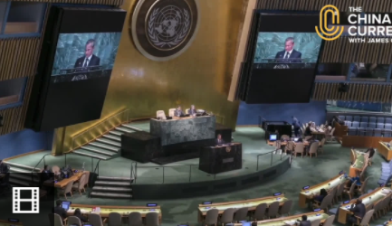



國家參與全球治理
全球治理是指國際社會共同應對全球性問題的管理體制、規則、方法和行動。中國積極參與全球治理，為全球治理體系注入動力。
作為聯合國安理會常任理事國，中國堅定維護聯合國在維護國際和平與安全領域發揮主導作用，中國在國際維和行動、國際人道主義救援行動中扮演著重要角色；中國積極參與國際貨幣基金組織、世界銀行等金融機構改革，支持擴大發展中國家在國際事務中的代表性和發言權；在多個領域上，中國主動引領國際規則的制定，擔演負責任大國的角色。
點擊圖像觀看視頻（粵語）
，了解國家在聯合國以及國際事務上所擔演的角色。
視頻來源 : The China Current https://chinacurrent.com/hk/story/20308/un-general-assembly
資料來源:
中華人民共和國中央人民政府 (http://www.gov.cn/xinwen/2018-01/07/content_5253992.htm)
中華人民共和國外交部(http://switzerlandemb.fmprc.gov.cn/web/wjbzhd/202112/t20211220_10471819.shtml)

Slide 6

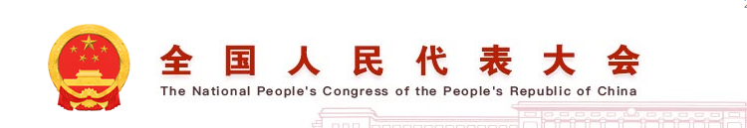
國家參與全球治理
《中共中央關於黨的百年奮鬥重大成就和歷史經驗的決議》（2021）
也指出: 「國家積極參與全球治理體系改革和建設，維護以聯合國為核心的國際體系、以國際法為基礎的國際秩序、以聯合國憲章宗旨和原則為基礎的國際關係基本準則，維護和踐行真正的多邊主義，堅決反對單邊主義、保護主義、霸權主義、強權政治，積極推動經濟全球化朝著更加開放、包容、普惠、平衡、共贏的方向發展。」
來源:節錄自《中共中央關於黨的百年奮鬥重大成就和歷史經驗的決議》
(http://big5.www.gov.cn/gate/big5/www.gov.cn/zhengce/2021-11/16/content_5651269.htm)

Slide 7


國家面對的挑戰一：部分西方國家對華遏制
1990年初冷戰結束，美蘇對峙局面被打破，世界趨向多元。以中國為代表的新興市場和發展中國家在經濟全球化的背景下崛起，加上國家國力提升，全球治理體系本應朝著更加公正合理的方向發展。但是，部分西方國家視中國崛起為威脅，提出「中國威脅論」，認為中國崛起會對世界和平與安全帶來威脅，不斷加大遏制力度，給我國的和平發展帶來巨大挑戰。
參考資料:
央視網 (http://news.cctv.com/2021/12/31/ARTIUJKQNmDSeHcz2XkrhI6r211231.shtml)
人民網 (http://theory.people.com.cn/n1/2021/0301/c40531-32038916.html)

Slide 8
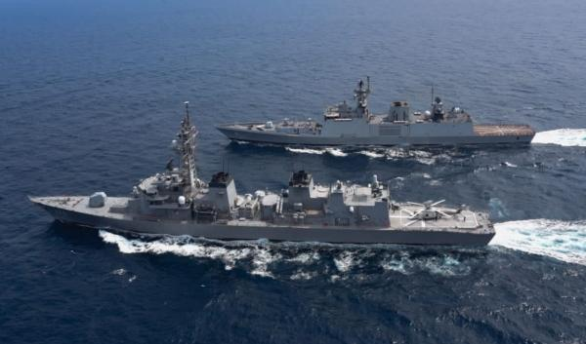
國家面對的挑戰二：國際安全形勢亂變交織威脅國家安全
我國與部分周邊國家有領土邊界爭議，加上多個地區不穩引發恐怖主義、難民等問題。部份國家利用中國國內議題，企圖干涉國家內政，又在南海地區等不斷挑釁，嚴重威脅國家安全。因此，我國國家安全出現一些隱患。
外國聯合軍演圖片

Slide 9

國家面對的挑戰三：國家經濟發展不確定性增加
經濟全球化潮流不可逆轉，但其雙刃劍效應也在突顯。2008年發生國際金融危機給世界經濟造成衝擊，突如其來的新冠肺炎疫情影響廣泛深遠，世界經濟陷入持續低迷，西方主要國家貿易保護主義抬頭，全球化有逆轉趨勢。同時，產業鏈分工日益成為大國博弈的主要領域。近年來，美國奉行本國利益至上，對華發起貿易戰和經濟脫鈎，試圖遏制我國經濟發展，嚴重破壞國際經濟秩序和全球產業鏈穩定。
參考資料: 中華人民共和國中央人民政府
(http://www.gov.cn/guowuyuan/2020-11/25/content_5563986.htm)

Slide 10
國家面對的挑戰四：國家科技發展面臨新挑戰
人工智能、大數據、量子資訊、生物技術等新一輪科技革命和產業變革有助積聚國力。 故科技創新日益成為大國博弈的主要戰場。近年來，美、英等已發展國家在科技領域上競爭，試圖遏制國家的科技發展。
我國科技整體水平大幅提升
我國研發投入規模已位居世界第二位，2019、2020年，我國國際專利申請量連續兩年排名世界第一。在部分新興領域，出現與發達國家並跑乃至領跑的局面。
參考資料:
中華人民共和國中央人民政府
http://www.gov.cn/xinwen/2020-09/29/content_5548261.htm

Slide 11
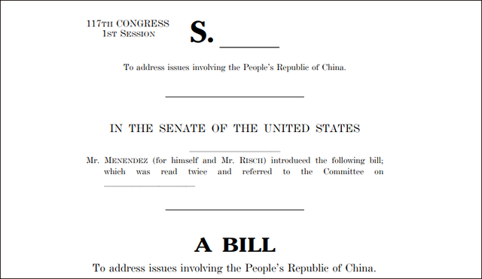

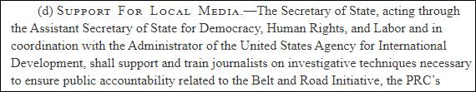
國家面對的挑戰五：
西方輿論試圖削弱中國的國際影響力
我國在迅速發展的過程中，西方部份媒體試圖破壞中國的國際形象，並將西方價值觀強加在中國身上。
2021年4月22日，美國參議院外交委員會審議通過的「2021戰略競爭法案」(Strategic Competition Act of 2021)草案中，明確提出由2022年至2026年每財政年度撥款3億美元（總額15億美元），用於所謂「反制中國影響力資金」，美國國際開發署*安排利用這些資金支持並訓練「記者」，讓他們能夠對「一帶一路」相關項目發起所謂「公共責任調查」。
* United States Agency for International Development （USAID）
資料來源：Strategic Competition Act of 2021 (https://www.congress.gov/bill/117th-congress/senate-bill/1169/text )

Slide 12
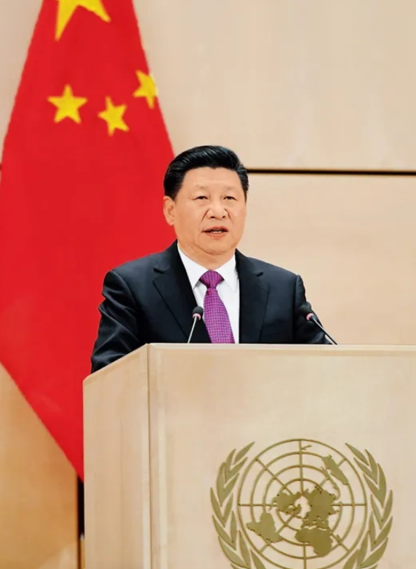
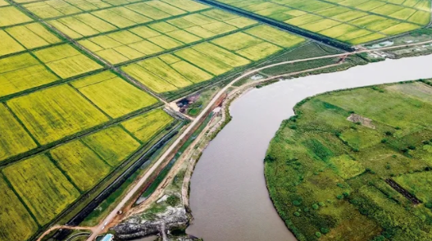



國家應對上述挑戰的方向
國家面對國際環境的變化，國家堅持以下原則：
堅持和平發展道路，維護國家主權、發展和安全。
推動形成以國內大循環為主體、國內國際雙循環相互促進的新發展格局。
緊握全球科技發展先機，努力在基礎研究領域、重要科技領域實現跨越發展，推動關鍵核心技術自主可控。
積極推動國際傳播能力，努力推進全方位外交，積極參與全球治理，維護和延續我國發展機遇期，維護世界和平。
國家主席習近平在瑞士日內瓦萬國宮發表題為《共同構建人類命運共同體》的主旨演講
圖為2017年3月20日，中國代表在聯合國人權理事會議上代表發展中國家發言。3天後，人權理事會通過決議，明確表示要「構建人類命運共同體」。
根據世界銀行研究報告，「一帶一路」倡議將使相關國家約760萬人擺脫極端貧困、3,200萬人擺脫中度貧困。這是2019年4月7日無人機拍攝的莫桑比克萬寶莫桑農業園的水稻田。
參考來源:
央視網 (http://news.cctv.com/2021/12/31/ARTIUJKQNmDSeHcz2XkrhI6r211231.shtml)
《中華人民共和國國民經濟和社會發展第十四個五年規劃和2035年遠景目標綱要》 (https://www.ndrc.gov.cn/xxgk/zcfb/ghwb/202103/t20210323_1270124.html?code=&state=123)
世界銀行 : https://openknowledge.worldbank.org/bitstream/handle/10986/31878/9781464813924.pdf

Slide 13



國家的全方位外交理念
21世紀以來，我國堅持獨立自主的外交政策，堅持走和平發展道路，建立新型國際關係，推動構建人類命運共同體，形成了全方位外交格局。全方位外交不是單向的、非此即彼的，而是重視彼此往來、均衡發展。
國家全方位外交體現中國特色的大國外交思想， 提出「大國是關鍵、周邊是首要、發展中國家是基礎、多邊是重要舞台」的對外關係格局。
來源: 中國互聯網新聞中心
(http://www.china.com.cn/lianghui/news/2019-02/26/content_74506575.shtml?f=pad&a=true)
來源：新時代中國特色大國外交的科學指南
(http://www.scio.gov.cn/m/31773/31774/31779/Document/1664190/1664190.htm)
點擊圖像觀看詳細內容與視頻。

Slide 14

國家的全方位外交理念
中共第十九次全國代表大會報告
報告提到全方位外交布局深入展開。全面推進中國特色大國外交，形成全方位、多層次、立體化的外交布局，為我國發展營造了良好外部條件。實施共建「一帶一路」倡議，發起創辦亞洲基礎設施投資銀行，設立絲路基金，舉辦首屆「一帶一路」國際合作高峰論壇、亞太經合組織領導人非正式會議、二十國集團領導人杭州峰會、金磚國家領導人廈門會晤、亞信峰會。倡導構建人類命運共同體，促進全球治理體系變革。我國國際影響力、感召力、塑造力進一步提高，為世界和平與發展作出新的重大貢獻。
資料來源: 人民網(http://cpc.people.com.cn/BIG5/n1/2017/1028/c64094-29613660.html?ivk_sa=1023345q)

Slide 15
全方位外交布局
與美國、俄羅斯以及歐盟之間的外交關係
與周邊國家，包括海上鄰國和陸上鄰國之間的外交關係
大國外交
周邊外交
與亞洲、非洲、拉美等地區的發展中國家之間的外交關係
發展中
國家
外交
與國際組織和地區組織，如聯合國、東盟、G20等之間的外交關係
多邊外交

Slide 16

國家與全球夥伴關係
截至2021年12月，我國先後與181個國家建立了外交關係，與100多個國家及區域組織建立了不同形式的夥伴關係，加入了幾乎所有重要的政府間國際組織和500多項國際公約，在聯合國、世界貿易組織等多邊機制中發揮著重要作用，是亞太經合組織、東亞「10+3」合作機制等區域性國際組織或機制的重要成員。（截至2021年12月）
參考資料：外交部(https://www.fmprc.gov.cn/web/ziliao_674904/2193_674977/)
教師亦請留意外交部的最新公布的資訊。

Slide 17
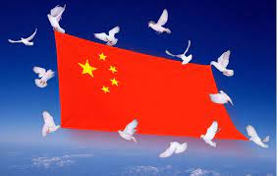
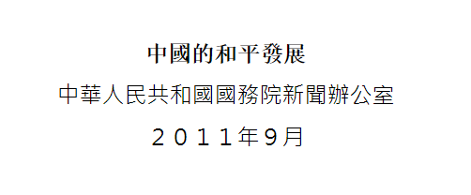

全方位外交堅持和平發展道路
我國堅持獨立自主的外交政策，走和平發展道路。和平發展道路就是通過自身的努力和自主創新，採取和平的方式增加財富，實現自身的發展，而不是通過殖民掠奪、攫取別國財富來實現。在自己和平發展的同時，致力於維護世界和平，積極促進各國共同發展繁榮。走和平發展道路是根據時代發展潮流和國家根本利益的考慮。
有關國家走和平發展道路的主張與具體內容，請點擊圖像參看有關資料。
來源: 中華人民共和國中央人民政府(http://big5.www.gov.cn/gate/big5/www.gov.cn/zhengce/2011-09/06/content_2615782.htm)

Slide 18

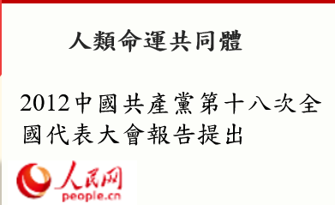

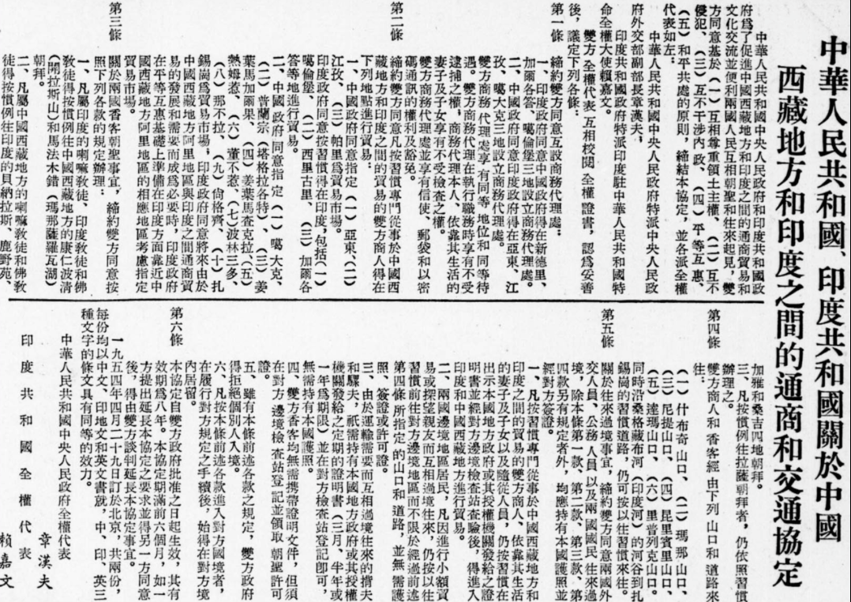
中國和平發展道路主要三步曲
參考資料文章： 《中國的和平發展》白皮書
http://big5.www.gov.cn/gate/big5/www.gov.cn/zhengce/2011-09/06/content_2615782.htm
進入新時代
改革開放後
20世紀50年代
和平與發展兩大時代主題
和平共處五項原則
1984年鄧小平提出
來源: 人民網http://politics.people.com.cn/BIG5/n/2012/1113/c99014-19561369.html
1953年周恩來提出
來源: 中國國家圖書館
(http://www.nlc.cn/dsb_zt/xzzt/ghgdsj/1954/event4/)
視頻來源: http://www.locpg.gov.cn/jsdt/2021-08/16/c_1211323466.htm
點擊圖像觀看詳細內容與視頻。

Slide 19

和平共處五項原則
1953年12月31日，時任總理周恩來與印度政府代表團就關於兩國在中國西藏地區的關係問題舉行談判時，首次完整地提出了和平共處五項原則。這五項原則自問世以來不僅在中國同世界各國簽署的條約、公報、宣言、聲明等雙邊關系文件中得到確認，而且也在許多重要的國際會議和國際文件中不斷被引用或重申。這五項原則亦成為中國奉行獨立自主和平外交政策的基礎。
互相尊重主權和領土完整
互不侵犯
互不干涉內政
平等互利
和平共處
資料來源：人民網
http://cpc.people.com.cn/BIG5/n/2014/0628/c64387-25212801.html

Slide 20
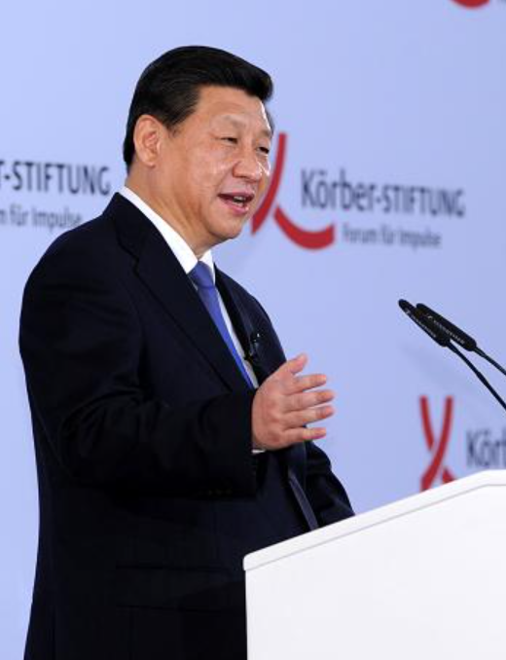

全方位外交堅持和平發展道路
堅持走和平發展道路是維護國家核心利益。國家強調絕不走「國强必霸」的道路，但也決不放棄正當權益，決不犧牲國家核心利益。國家主張通過協商和對話妥善處理分歧，解決爭議；在事關主權和領土完整的重大原則問題上，堅決捍衛我國的正當合法權益。
國家主席習近平明確指出中國會堅定不移地維護自己的主權、安全、發展利益。
相片及資料來源：
中央政府門戶網站 (http://big5.www.gov.cn/gate/big5/www.gov.cn/xinwen/2014-03/29/content_2649220.htm)

Slide 21

《中共中央關於黨的百年奮鬥重大成就和歷史經驗的決議》 (2021)
《中共中央關於黨的百年奮鬥重大成就和歷史經驗的決議》再次提出並強調:
和平與發展是當今時代的主題。
堅持維護世界和平、促進共同發展的外交政策宗旨，調整同主要大國的關係，發展同周邊國家的睦鄰友好關係，深化同廣大發展中國家的友好合作，積極參與國際和地區事務，建立起全方位多層次的對外關係新格局。
積極促進世界多極化和國際關係民主化，推動經濟全球化朝著有利於共同繁榮的方向發展，旗幟鮮明反對霸權主義和強權政治，堅定維護廣大發展中國家利益，推動建立公正合理的國際政治經濟新秩序，促進世界持久和平、共同繁榮。
來源: 中華人民共和國中央人民政府http://big5.www.gov.cn/gate/big5/www.gov.cn/zhengce/2021-11/16/content_5651269.htm

Slide 22


建立新型國際關係
延伸閱讀
《外交部發言人談今年以來中國外交成果和下階段工作重點》2020
中共第十九次全國代表大會上的報告指出國際社會進入調整變革的關鍵時期，我國積極探索與世界各國建立不同形式的國與國交往方式，並提出了相互尊重、公平正義、合作共贏的新型國際關係。在它的指導下，中國廣交朋友，形成全球夥伴關係網絡，並在不斷調整中逐漸形成穩定的外交布局。
參考資料：
《中國共產黨第十九次全國代表大會上的報告》
http://cpc.people.com.cn/n1/2017/1028/c64094-29613660-14.html
《外交部發言人談今年以來中國外交成果和下階段工作重點》https://www.fmprc.gov.cn/web/wjdt_674879/zcjd/202008/t20200810_7943742.shtml

Slide 23
新型國際關係的內涵
相互尊重、公平正義、合作共贏是新型國際關係的基本理念和原則。
相互尊重
在國際關係上，國家主張摒棄強權政治，走對話而不對抗、結伴而不結盟的國與國交往方式。要堅持以對話解決爭端、以協商化解分歧，統籌應對傳統和非傳統安全威脅，反對一切形式的恐怖主義。
公平正義
國家主張尊重各國人民自主選擇發展道路的權利，維護國際公平正義，反對把自己的意志強加於人，反對干涉別國內政、以強淩弱。中國決不會以犧牲別國利益來發展自己，也決不放棄自己的正當權益，中國奉行防禦性的國防政策。中國發展不對任何國家構成威脅。中國強調永遠不稱霸，永遠不搞擴張。
參考資料：《中國共產黨第十九次全國代表大會上的報告》
http://cpc.people.com.cn/n1/2017/1028/c64094-29613660-14.html

Slide 24

新型國際關係的內涵
合作共贏
中國積極發展全球夥伴關係，擴大同各國的利益交匯點，推進大國協調和合作，構建總體穩定、均衡發展的大國關係框架，按照「親誠惠容」的理念和與鄰為善、以鄰為伴周邊外交方針深化同周邊國家關係，秉持正確義利觀和真實親誠理念加強同發展中國家團結合作。加強同各國政黨和政治組織的交流合作。
參考資料：
《中國共產黨第十九次全國代表大會上的報告》
http://cpc.people.com.cn/n1/2017/1028/c64094-29613660-14.html
新型大國關係成為中國外交戰略的重要內容。而在新型國際關係中，主要大國之間的新型關係又是最關鍵的，在中國外交中佔據優先重要地位。
人民網 (http://world.people.com.cn/n1/2016/0213/c1002-28120530.html)

Slide 25
大國外交：中美關係
國家強調兩國在維護世界和平穩定、促進全球發展繁榮方面肩負重要責任。
國家重視中美雙邊關係。國家認為中美關係能否繼續保持正確航向，不僅與兩國人民利益密切相關，也關乎世界前途與命運。中美兩國合則兩利，鬥則俱傷。中美合作有利於兩國和世界，中美對抗對兩國和世界是災難。中美作為全球最大的兩個經濟體，努力推進中美關係健康穩定發展是國家新型國際關係的重要一環。

Slide 26


大國外交：中美關係
2022年3月18日，國家主席習近平同美國總統拜登視頻通話（節選）
和平與發展的時代主題面臨嚴峻挑戰，世界既不太平也不安寧。作為聯合國安理會常任理事國和世界前兩大經濟體，我們不僅要引領中美關係沿著正確軌道向前發展，而且要承擔應盡的國際責任，為世界的和平與安寧作出努力。
詳見參考文章：《國家主席習近平應約同美國總統拜登視頻通話》
http://pic.people.com.cn/n1/2022/0319/c426981-32378778.html

Slide 27
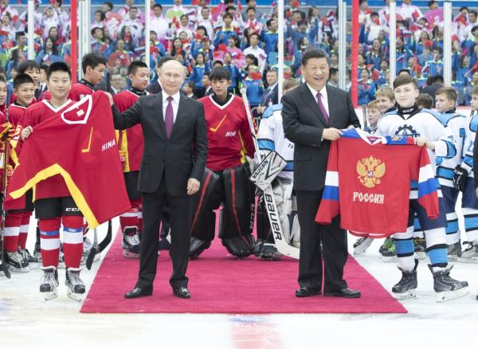

大國外交：中俄關係
中國與俄羅斯是全面戰略協作夥伴關係。中俄解決邊界問題後，兩國關係發展越來越順利。
知多點
國家和俄羅斯在《中華人民共和國和俄羅斯聯邦睦鄰友好合作條約》（2001年7月16日簽署）締結20周年之際，為進一步弘揚條約精神，落實條約內容，推動新時代全面戰略協作伙伴關係高水平發展，決定將條約的期限延長。
2018年6月8日，國家主席習近平同俄羅斯總統普京在天津體育館共同觀看中俄青少年冰球友誼賽。
來源 : 中華人民共和國國防部(http://www.mod.gov.cn/big5/topnews/2021-06/28/content_4888325.htm)

Slide 28

大國外交：中歐關係
中歐利益高度交融，推進中歐關係，合作共贏是關鍵。
國家主席習近平2014年3月31日在布魯塞爾同歐洲理事會會談時談到，應從戰略高度看待中歐關係，共同打造中歐和平、增長、改革、文明四大夥伴關係，為中歐合作注入新動力，為世界發展繁榮作出更大貢獻。
和平
夥伴
增長
夥伴
改革
夥伴
有關這四個合作層面， 點擊圖像閱讀料。(http://http://www.xinhuanet.com/world/2014-03/31/c_1110032444.htm)
文明
夥伴

Slide 29
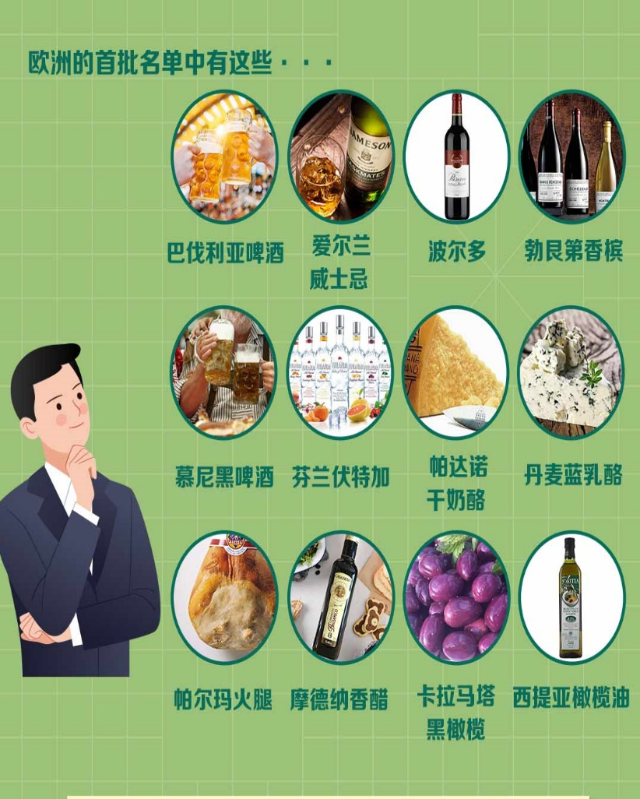

大國外交：中歐關係的例子
《中歐地理標誌協定》(《協定》)生效：
《協定》納入雙方共550個地理標誌（各275個），涉及酒類、茶葉、農產品、食品等。
《協定》於2021年3月1日起生效。首批中歐100個地理標志即日起受到保護，意味著中國和歐盟有更多特色優質名品進入彼此市場，既更好地保護中歐企業權益，也讓雙方消費者放心。這是中國首個雙邊全面、高水平的地理標誌保護協定，是近年來中歐經貿關係發展的重要務實成果。
資料來源：央視網 (https://tv.cctv.com/2021/03/01/ARTIrgRvSOvUU4e1xyD2goUB210301.shtml)

Slide 30
周邊外交理念
周邊穩定對國家具有極為重要的戰略意義。國家堅持與鄰為善、以鄰為伴，堅持睦鄰、安鄰、富鄰，突出體現「親、誠、惠、容」理念，深化發展同周邊國家的關係。
誠
誠心誠意對待周邊國家，爭取更多朋友和夥伴。
睦鄰友好，守望相助；
多做得人心、暖人心的事
親
本著互惠互利的原則同周邊國家開展合作
惠
倡導包容的思想，強調亞太之大容得下共同發展
容
參考資料：《堅持「親、誠、惠、容」的周邊外交理念》
http://cpc.people.com.cn/xuexi/BIG5/n/2015/0721/c397563-27338114.html

Slide 31

周邊外交理念
2013年10月24日至25日，周邊外交工作座談會在北京召開，國家主席習近平強調，我國周邊外交的基本方針，就是堅持與鄰為善、以鄰為伴，堅持睦鄰、安鄰、富鄰，突出體現「親、誠、惠、容」的理念。
發展同周邊國家睦鄰友好關係是我國周邊外交的一貫方針。國家主張睦鄰友好，守望相助﹔講平等、重感情﹔常見面，多走動﹔多做得人心、暖人心的事，使周邊國家對我們更友善、更親近、更認同、更支持，增強親和力、感召力、影響力。
來源: 人民網 (http://theory.people.com.cn/BIG5/n1/2017/0906/c413700-29519658.html)
自2013年以來國家在外交上實踐上述理念的情況，見以下資料:
來源: 中華人民共和國國務院新聞辦公室(http://www.scio.gov.cn/31773/35507/35510/35524/document/1640025/1640025.htm)
點擊圖像觀看詳細內容。

Slide 32

我國周邊外交的實踐
維護周邊形勢穩定的舉隅:
打造全面的中國－東盟戰略夥伴關係
維護南海和平穩定大局
推動朝鮮半島局勢持續緩和
引導中日關係行穩向好
中國－中亞友好關係不斷深化
中國將持續深化同周邊和發展中國家的戰略互信和利益交融。我們將進一步踐行親誠惠容周邊外交理念，推進與周邊國家的命運共同體建設。
2019年6月，日本大阪舉辦「中國動漫日本行——從水墨中來」活動現場。這是中國動漫第一次以「國家隊」名義大規模在日本展出，130多個動漫作品全方位展示了新中國成立70年來中國動漫藝術的精品佳作。
來源: 《外交部發言人談今年以來中國外交成果和下階段工作重點》https://www.fmprc.gov.cn/web/wjdt_674879/zcjd/202008/t20200810_7943742.shtml

Slide 33
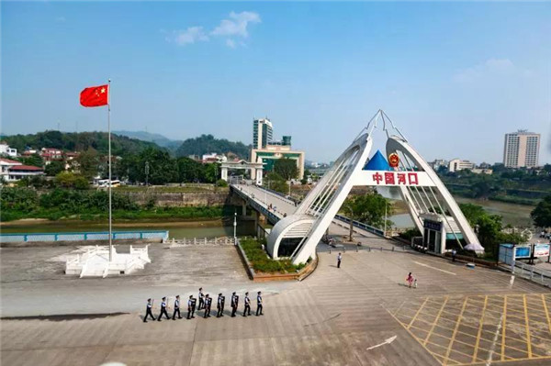
我國周邊外交的實踐
深化互利共贏
國家統籌經濟、貿易、科技、金融等方面資源，深化與周邊國家的互利合作，積極參與區域經濟合作。
我國積極發展與越南的邊境貿易與經濟合作，例如雲南河口口岸的邊境貿易十分活躍，每天有上萬名中越邊民進行貿易往來。目前，當地圍繞「一帶一路」推進基礎設施建設和經濟轉型升級，建成國際物流園區和商貿中心，並擴大互市貿易範圍，推進通關便利化，提高口岸通行能力，為雙邊企業參加商貿活動創造有利條件。
中國河口口岸

Slide 34
秉持正確義利觀，加強與發展中國家團結合作
我國周邊外交的實踐
中國重視與發展中國家的關係，主張永遠做發展中國家的可靠朋友和真誠夥伴，踐行義利相兼、以義為先的正確義利觀。
國家秉持真實親誠理念和正確義利觀，加強同發展中國家的團結合作，堅持用好中非（非洲）、中拉（拉美國家）、中阿（阿拉伯）合作機制與平台。
上述內容請參考：
人民網 (http://theory.people.com.cn/n1/2018/0904/c40531-30270065.html)
《外交部發言人談今年以來中國外交成果和下階段工作重點》https://www.fmprc.gov.cn/web/wjdt_674879/zcjd/202008/t20200810_7943742.shtml

Slide 35

我國與發展中國家的關係
我國對非洲始終秉持「真、實、親、誠」的外交原則。
2015年12月4日，國家主席習近平在中非合作論壇開幕式上發表了題為《開啟中非合作共贏、共同發展的新時代》。
國家主席習近平表示中方願在未來三年內與非方重點實施「十大合作計劃」，涉及工業化、農業現代化、基礎設施、金融、綠色發展、貿易和投資便利化、減貧惠民、公共衛生、人文、和平與安全十個領域。
為確保「十大合作計劃」順利實施，中方決定提供總額600億美元的資金支援。
非洲朋友是中國的真朋友
對非合作
承諾要落到實處
真
實
親
誠
中非人民越
走越近，相知日深
尊重非洲人民的
意願與需要
上述內容請參考：中國政府網
(http://big5.www.gov.cn/gate/big5/www.gov.cn/xinwen/2019-01/04/content_5354977.htm)
來源: 人民網 (http://theory.people.com.cn/BIG5/n1/2017/1012/c40531-29583837.html)

Slide 36

我國與發展中國家的關係
深化中拉務實合作
以中拉論壇成立為標誌，中拉攜手推進平等互利、共同發展的全面合作夥伴關係，共建中拉命運共同體，為雙方各領域合作開闢了廣闊前景。
中拉論壇是中國—拉美和加勒比國家共同體（拉共體）論壇，包括中國與33個拉共同體成員國。論壇旨在促進中拉平等互利、共同發展的全面合作夥伴關係發展，是促進全面均衡的中拉合作主要平台。
來源:中國-拉共體論壇網
(http://www.chinacelacforum.org)

Slide 37


共建新時代中阿命運共同體
中國疫情發生後，阿聯酋全球第一高樓哈利法塔打出「武漢加油」等標語。中東出現疫情後，我國及時迅速向地區國家提供抗疫物資，並同阿聯酋合作開展全球首個新冠滅活疫苗三期國際臨床試驗。截至2021年5月，中東已有10多個國家的民眾陸續接種中國疫苗。
古時絲綢之路是連接中國和阿拉伯人民的紐帶。現在，中阿是共建「一帶一路」的天然合作夥伴。2004年，中阿合作論壇設立，2014年，在「一帶一路」背景下，中阿深化合作。
2016年，我國制訂了首份《中國對阿拉伯國家政策文件》，從政治、投資貿易、社會發展、人文交流、和平與安全等五個領域加強中阿關係的各項政策舉措。
2020年，中國穩居阿拉伯國家第一大貿易夥伴國地位；中國自阿拉伯國家進口原油2.5億噸，佔同期中國進口總量的一半；阿拉伯國家對5G、航空航太等中國高新技術和標準的認可度不斷提升。
參考: 人民網 (http://theory.people.com.cn/BIG5/n1/2017/1012/c40531-29583837.html)
2020年2月3日，阿聯酋地標哈利法塔點亮中國國旗圖案和「武漢加油」字樣為中國抗擊疫情加油

Slide 38
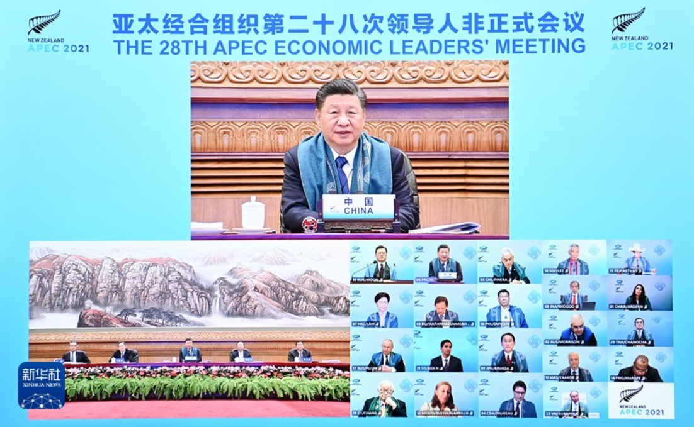

我國的多邊外交
多邊外交是國際關係領域和平解決國際問題的重要方式。作為負責任大國，我國通過多邊舞台積極參與國際事務。
通過出席二十國集團領導人峰會、亞太經合組織領導人非正式會議等，推動世界經濟治理機制改革。
推動建立金磚國家領導人會晤機制，增強新興市場國家和發展中國家在全球治理中的代表性和發言權。
積極參與安全反恐等全球性問題的國際合作，充分展示大國形象。
2021年11月國家主席習近平在北京以視頻方式出席亞太經合組織第二十八次領導人非正式會議。
圖片來源: 新華網 (http://www.news.cn/2021-11/12/c_1128059698.htm)

Slide 39
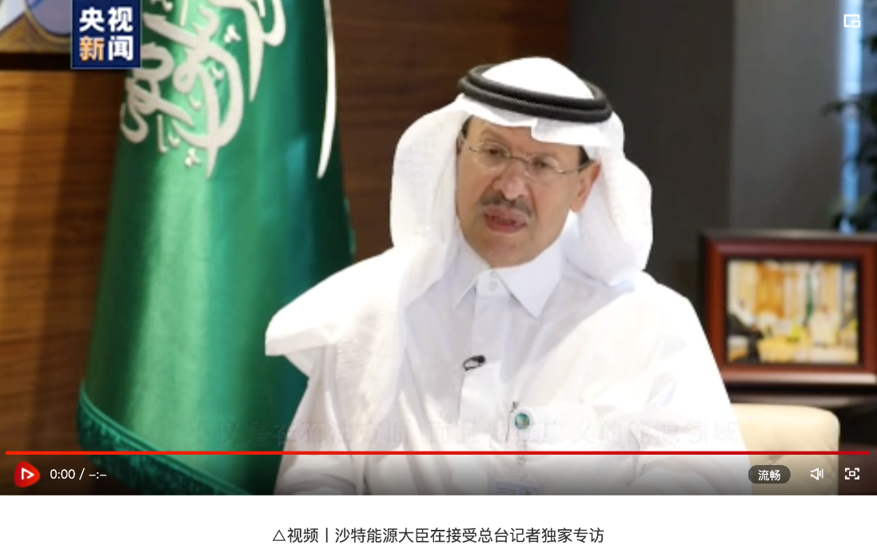


我國不同範疇的外交
能源外交
能源安全問題日益突顯，我國能源安全亦面臨嚴峻挑戰。確保國家能源安全成為世界各國發展戰略的重大課題，拓展國際能源關係越來越離不開能源外交的發展。
我國與沙特的能源合作
2020年，沙特對我國的原油出口達到8492萬噸，較前一年增加1.9%，截至2021年3月已連續7個月保持我國最大原油供應國的地位。沙特國家石油公司——沙特阿美石油公司首席執行官曾表示，未來50年確保中國能源安全是公司首要任務之一。
觀看視頻
https://news.cctv.com/2021/04/26/ARTIvfmIpzTxsthRpE1pDQ7w210426.shtml
資料來源: https://news.china.com/international/1000/20210426/39514046.html
點擊圖像觀看詳細內容與視頻。

Slide 40
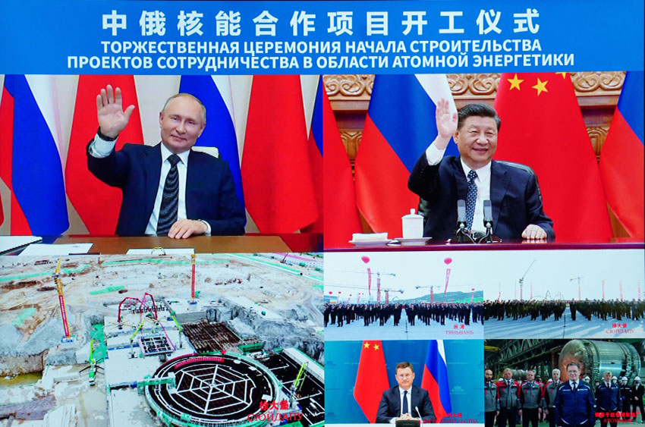

我國不同範疇的外交
我國與俄羅斯的能源合作
核能合作是中俄傳統優先合作領域，近年來發展迅速，對中俄發展新時代全面戰略協作夥伴關係繼續保持高水平發展具有重要意義。
田灣核電站7號、8號機組和徐大堡核電站3號、4號機組是中俄雙方核能領域合作協議中的重要項目，建成後年產電量將達到376億千瓦時，相當於每年減少二氧化碳排放3068萬噸。
上述內容詳見：
http://www.mod.gov.cn/big5/shouye/2021-05/19/content_4885710.htm
2021年5月19日國家主席習近平通過視頻，與俄羅斯總統普京共同見證中俄核能合作項目開工儀式。
點擊圖像觀看詳細內容與視頻。

Slide 41


我國不同範疇的外交
文化外交
文化外交能夠增進人民間的了解與友誼，促進國與國之間關係的發展。我國與世界各國的文化交流互鑒不斷深化。
我國建立的文化交流機制涉及影視、歷史、旅遊、高等教育等多個領域。通過開辦孔子學院、孔子課堂和設立中國文化中心及舉辦文化年等項目，使中國文化廣泛傳播。
吉隆坡中國文化中心是中國政府派駐馬來西亞的官方文化和旅遊機構。中心於2018年註冊成立，主要負責在馬來西亞、印尼兩國宣傳推介中國整體旅遊形象。
來源: 中國文化中心
(https://www.chinaculturalcentre.my)

Slide 42
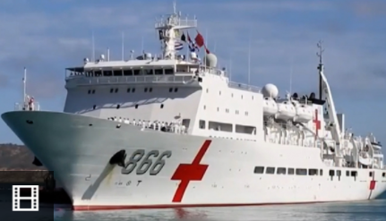

我國不同範疇的外交
醫療外交
醫療外交一直是我國走向世界的先行項目。1963年，我國首次向阿爾及利亞派出醫療隊。進入21世紀，我國更加積極參與國際醫療援助，派遣駐外醫療隊，履行大國的責任。
「和平方舟」號醫院船是中國海軍序列裏一艘特殊的軍艦，9次駛出國門，航行24萬餘海里，到訪43個國家和地區，為23萬多人次提供醫療服務，實施手術1400例，讓500多名白內障患者重見光明。
點擊圖像觀看有關「和平方舟」的視頻。
視頻來源 : The China Current (https://chinacurrent.com/hk/story/23041/peace-ark-military-hospital-ship)
瀏覽和平方舟，點擊以下網頁了解更多。
新華網 (http://www.news.cn/politics/ldzt/hpfz/index.htm)

Slide 43
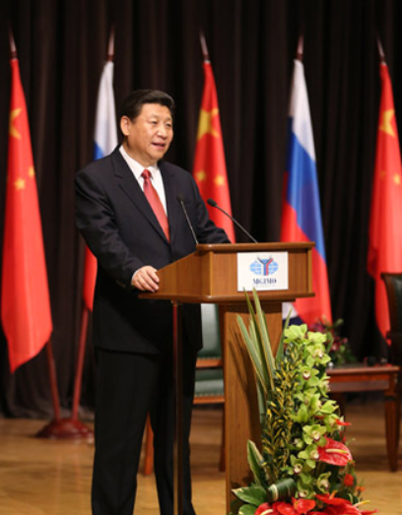


推動構建人類命運共同體
人類命運共同體指當今世界各國休戚相關、命運與共。我國推動構建人類命運共同體，主張各國人民同心協力，建設持久和平、普遍安全、共同繁榮、開放包容、清潔美麗的世界，反映了全人類的共同價值。
2013年3月，國家主席習近平在俄羅斯莫斯科國際關係學院首次向世界提出人類命運共同體重大倡議，呼籲國際社會樹立「你中有我、我中有你」的命運共同體意識。推動構建人類命運共同體已被寫入中國共產黨章程和中華人民共和國憲法。
2013年3月23日，國家主席習近平在莫斯科國際關係學院發表題為《順應時代前進潮流 促進世界和平發展》的重要演講。
參考：
中華人民共和國中央人民政府 (http://www.gov.cn/ldhd/2013-03/24/content_2360829.htm)
人民網 (http://theory.people.com.cn/BIG5/n1/2021/0723/c40531-32167268.html)

Slide 44

推動構建人類命運共同體
人類命運共同體的重點包括：
對話協商，建設持久和平的世界
「任何國家都不能隨意發動戰爭，不能破壞國際法治。核武器應該全面禁止並最終徹底銷毀，實現無核世界。要秉持和平、主權、普惠、共治原則，把深海、極地、外空、互聯網等領域打造成各方合作的新疆域，而不是相互博弈的競技場。」
共建共享，建設普遍安全的世界
「反恐是各國共同義務，既要治標，更要治本。要加強協調，建立全球反恐統一戰線，為各國人民撐起安全傘。恐怖主義、難民危機等問題都同地緣衝突密切相關，化解衝突是根本之策。當事各方要通過協商談判，其他各方應該積極勸和促談，尊重聯合國發揮斡旋主渠道作用。」
資料來源: 新華網 (http://www.xinhuanet.com/politics/leaders/2021-01/01/c_1126936802.htm)

Slide 45
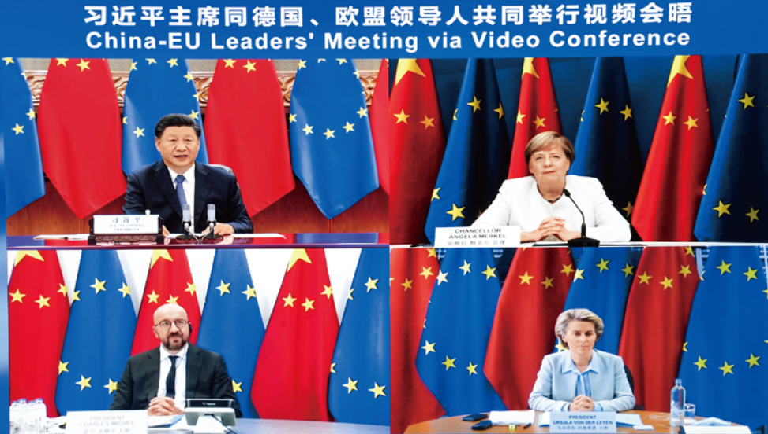
推動構建人類命運共同體
合作共贏，建設共同繁榮的世界
支持開放、透明、包容、非歧視性的多邊貿易體制，構建開放型世界經濟。……經濟全球化的大方向是正確的。……發展失衡、治理困境、數字鴻溝等問題也客觀存在……引導經濟全球化健康發展，需要加強協調、完善治理，推動建設一個開放、包容、普惠、平衡、共贏的經濟全球化，著力解決公平公正問題。
2020年9月14日晚，國家主席習近平在北京同歐盟輪值主席國德國總理、歐洲理事會主席、歐盟委員會主席共同舉行會晤，會晤以視頻方式舉行。
資料來源: 新華網
(http://www.xinhuanet.com/politics/leaders/2021-01/01/c_1126936802.htm)

Slide 46

推動構建人類命運共同體
交流互鑒，建設開放包容的世界
「 人類文明多樣性是世界的基本特徵，也是人類進步的源泉。世界上有200多個國家和地區、2500多個民族，多種宗教。文明沒有高下、優劣之分，只有特色、地域之別。文明差異不應該成為世界衝突的根源，而應該成為人類文明進步的動力。
每種文明都有其獨特魅力和深厚底蘊，都是人類的精神瑰寶。不同文明要取長補短、共同進步，讓文明交流互鑒成為推動人類社會進步的動力、維護世界和平的紐帶。」
來源: 新華網
(http://www.xinhuanet.com/politics/leaders/2021-01/01/c_1126936802.htm)

Slide 47
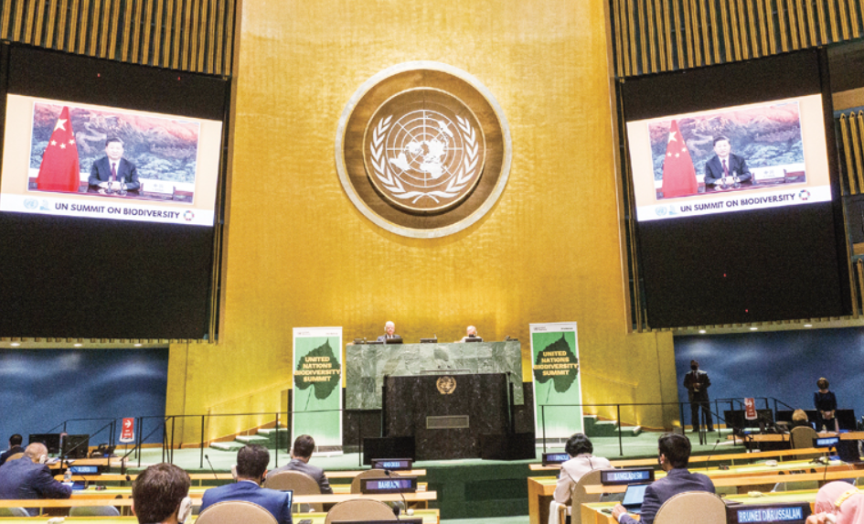
推動構建人類命運共同體
綠色低碳，建設清潔美麗的世界
「我們要宣導綠色、低碳、循環、可持續的生產生活方式，平衡推進2030年可持續發展議程，不斷開拓生產發展、生活富裕、生態良好的文明發展道路。」
2020年9月，我國向世界宣布2030年前實現碳達峰、2060年前實現碳中和的目標。
2021年10月，國家主席習近平在聯合國生物多樣性峰會上通過視頻發表重要講話
來源: 新華網
(http://www.xinhuanet.com/politics/leaders/2021-01/01/c_1126936802.htm)

Slide 48

碳達峰與碳中和
碳達峰
我國承諾2030年前，使二氧化碳的排放在達到峰值之後逐步降低。
碳中和
指企業、團體或個人測算在一定時間內直接或間接產生的溫室氣體排放總量，然後通過植物造樹造林、節能减排等形式，抵消自身產生的二氧化碳排放量，實現二氧化碳「零排放」。
有關碳達峰、碳中和的內容，可參考：
http://cpc.people.com.cn/n1/2021/0604/c64387-32122122.html

Slide 49
推動構建人類命運共同體
《中共中央關於黨的百年奮鬥重大成就和歷史經驗的決議》（2021）指出: 「中國特色大國外交全面推進，構建人類命運共同體成為引領時代潮流和人類前進方向的鮮明旗幟，我國外交在世界大變局中開創新局、在世界亂局中化危為機，我國國際影響力、感召力、塑造力顯著提升。」
資料來源: 中華人民共和國中央人民政府http://big5.www.gov.cn/gate/big5/www.gov.cn/zhengce/2021-11/16/content_5651269.htm

Slide 50
使用指引
本資料以教師為主要對象，提供與課題相關的知識內容，方便教師備課時掌握教學內容。
本資源所提供的資料、視頻、相片、圖片、思考問題與建議答案等可作多用途使用，如教師課堂教學材料、課程規劃和學與教的參考、學生課業等。教師應配合《公民與社會發展科課程及評估指引》(中四至中六)（2021）(下稱《指引》)，按學生學習多樣性、課堂教學、評估需要等調整以作出合適的處理。
就本資源的內容，教師可提供適切的補充或安排學生預習/延伸學習，加深學生對資料和課題的認識。
教師可以按照本科課程理念與宗旨，選取其他正確可信、客觀持平的學與教資源，以助學生建立穩固的知識基礎，培養正面價值觀和積極的態度，以及提升慎思明辨、解難等思考能力和不同的共通能力。
部分資料因版權問題而未能下載方便即時瀏覽，已提供有關網址，請自行上網瀏覽。
部分資料可能在教師使用時已有所更新，教師可瀏覽網址，以取得最新資料。
請同時參閱《指引》以了解課程學與教的要求與安排。歡迎教師指正未盡完善之處，亦歡迎提供更新資料，以增潤內容，供所有教師參考之用。

